Slide 1


 |  |  | Obchodní akademie a Střední odborná škola, gen. F. Fajtla, Louny, p.o. Osvoboditelů 380, Louny
Číslo projektu | CZ.1.07/1.5.00/34.0644 | Číslo sady |  | 30 |  | Číslo DUM | 10
Předmět | Matematika
Tematický okruh | Kombinatorika, pravděpodobnost a statistika
Název materiálu | Matematické bingo - Faktoríál čísla a číslo kombinační
Autor | Ing. Jana Milková
Datum tvorby | únor 2014 | Ročník |  |  | třetí
Anotace Hra založená na principu televizní soutěže. Netradiční zábavnou formou si studenti procvičí základní vlastnosti kombinačních čísel a faktoriálu čísla, jednoduché počty s nimi a základní kombinatorická pravidla.
Metodický pokyn Pro hru nejsou potřeba žádné speciální pomůcky, postačí sešit a psací potřeby. Návod ke hře je součástí prezentace.

Slide 2
Matematické bingo
- faktoriál čísla a číslo kombinační

Slide 3
Postup a pravidla hry:
každý žák si připraví do sešitu hrací pole 4x4 (16 čtverečků)
do každého čtverečku si zvolí a zapíše čísla od 1 do 50 (čísla se nesmějí opakovat!)
postupně (např. po lavicích) si žáci volí z tabule buňku podle souřadnic a učitel kliknutím na zvolenou buňku zobrazí příklad
žáci si příklad spočítají a ten, který buňku volil, oznámí „svůj“ výsledek. Je-li výsledek správný, žáci, kteří do své tabulky zapsali číslo shodné s uvedeným výsledkem, si jej úhledně v tabulce škrtnou. Není-li výsledek dobře, učitel zobrazí řešení příkladu a výsledek opraví.
Volbou buňky pokračuje další žák
vyhraje ten žák, který jako první vyškrtá celé hrací pole

Slide 4
 | A | B | C | D | E | F | G | H | I | J
1
2
3
4
5

Slide 5

Vypočtěte:
$$\left(\begin{matrix}6 \\ 2\end{matrix}\right)+\left(\begin{matrix}5 \\ 2\end{matrix}\right)=$$
Řešení:
$$\left(\begin{matrix}6 \\ 2\end{matrix}\right)+\left(\begin{matrix}5 \\ 2\end{matrix}\right)=\frac{6!}{2!∙4!}+\frac{5!}{2!∙3!}=\frac{6∙5}{2}+\frac{5∙4}{2}=15+10=25$$
?

Slide 6

Vypočtěte:
$$\frac{\left(2∙3\right)!−{\left[\left(2^{2}\right)!\right]}^{2}}{{\left(2!\right)}^{2}}=$$
Řešení:
$$\frac{\left(2∙3\right)!−{\left[\left(2^{2}\right)!\right]}^{2}}{{\left(2!\right)}^{2}}=\frac{6!−{\left(4!\right)}^{2}}{2^{2}}=\frac{720−{24}^{2}}{4}=\frac{720−576}{4}= \\ =\frac{144}{4}=36$$
?

Slide 7

Vypočtěte:
$${\left[\left(\begin{matrix}7 \\ 2\end{matrix}\right)\right]}^{2}=$$
Řešení:
$${\left[\left(\begin{matrix}7 \\ 2\end{matrix}\right)\right]}^{2}=7^{2}=49$$
?

Slide 8

Kterým číslem můžeme nahradit x?
$$\left(\begin{matrix}49 \\ 4\end{matrix}\right)+\left(\begin{matrix}49 \\ 45\end{matrix}\right)=\left(\begin{matrix}x \\ 5\end{matrix}\right)$$
Řešení:
$$\left(\begin{matrix}49 \\ 4\end{matrix}\right)+\left(\begin{matrix}49 \\ 45\end{matrix}\right)=\left(\begin{matrix}49 \\ 4\end{matrix}\right)+\left(\begin{matrix}49 \\ 5\end{matrix}\right)=\left(\begin{matrix}50 \\ 5\end{matrix}\right)$$
$$x=50$$
?

Slide 9

Vypočtěte:
$$\frac{\left(\begin{matrix}8 \\ 2\end{matrix}\right)}{\left(\begin{matrix}2 \\ 1\end{matrix}\right)}=$$
Řešení:
$$\frac{\left(\begin{matrix}8 \\ 2\end{matrix}\right)}{\left(\begin{matrix}2 \\ 1\end{matrix}\right)}=\frac{\frac{8!}{2!∙6!}}{2}=\frac{\frac{8∙7}{2}}{2}=\frac{28}{2}=14$$
?

Slide 10

Vypočtěte:
$$\left(\begin{matrix}16 \\ 15\end{matrix}\right)−\left(\begin{matrix}12 \\ 11\end{matrix}\right)=$$
Řešení:
$$\left(\begin{matrix}16 \\ 15\end{matrix}\right)−\left(\begin{matrix}12 \\ 11\end{matrix}\right)=16−12=4$$
?

Slide 11

Vypočtěte:
$$\left(\begin{matrix}16 \\ 0\end{matrix}\right)=$$
Řešení:
$$\left(\begin{matrix}16 \\ 0\end{matrix}\right)=1$$
?

Slide 12
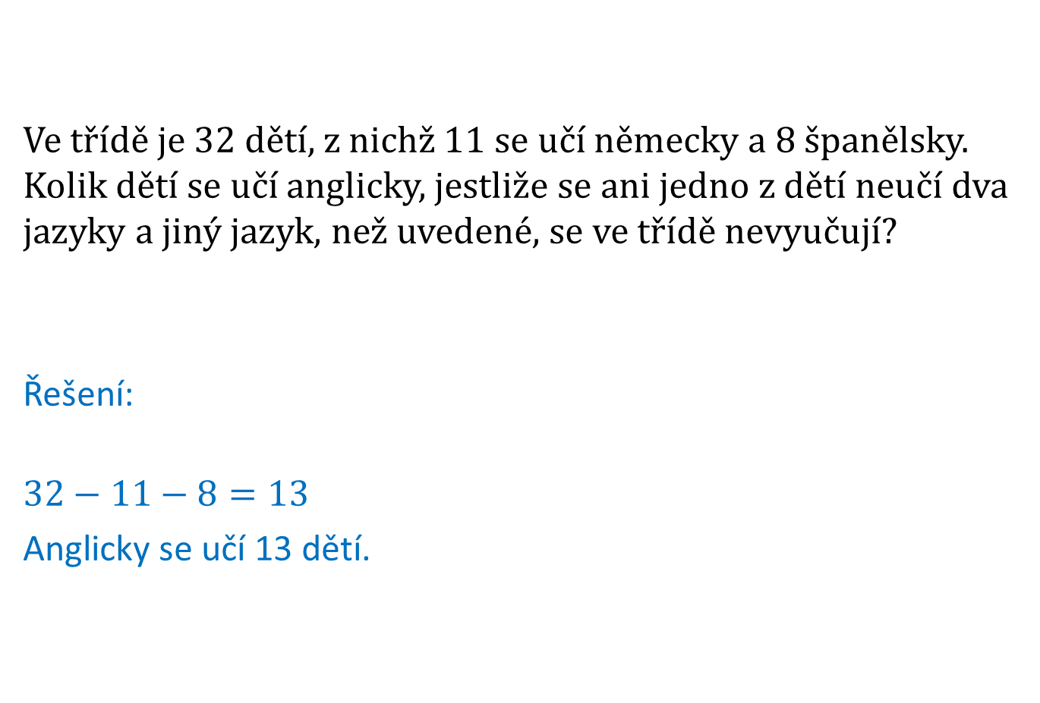
Ve třídě je 32 dětí, z nichž 11 se učí německy a 8 španělsky. Kolik dětí se učí anglicky, jestliže se ani jedno z dětí neučí dva jazyky a jiný jazyk, než uvedené, se ve třídě nevyučují?
Řešení:
$$32−11−8=13$$
Anglicky se učí 13 dětí.
?

Slide 13
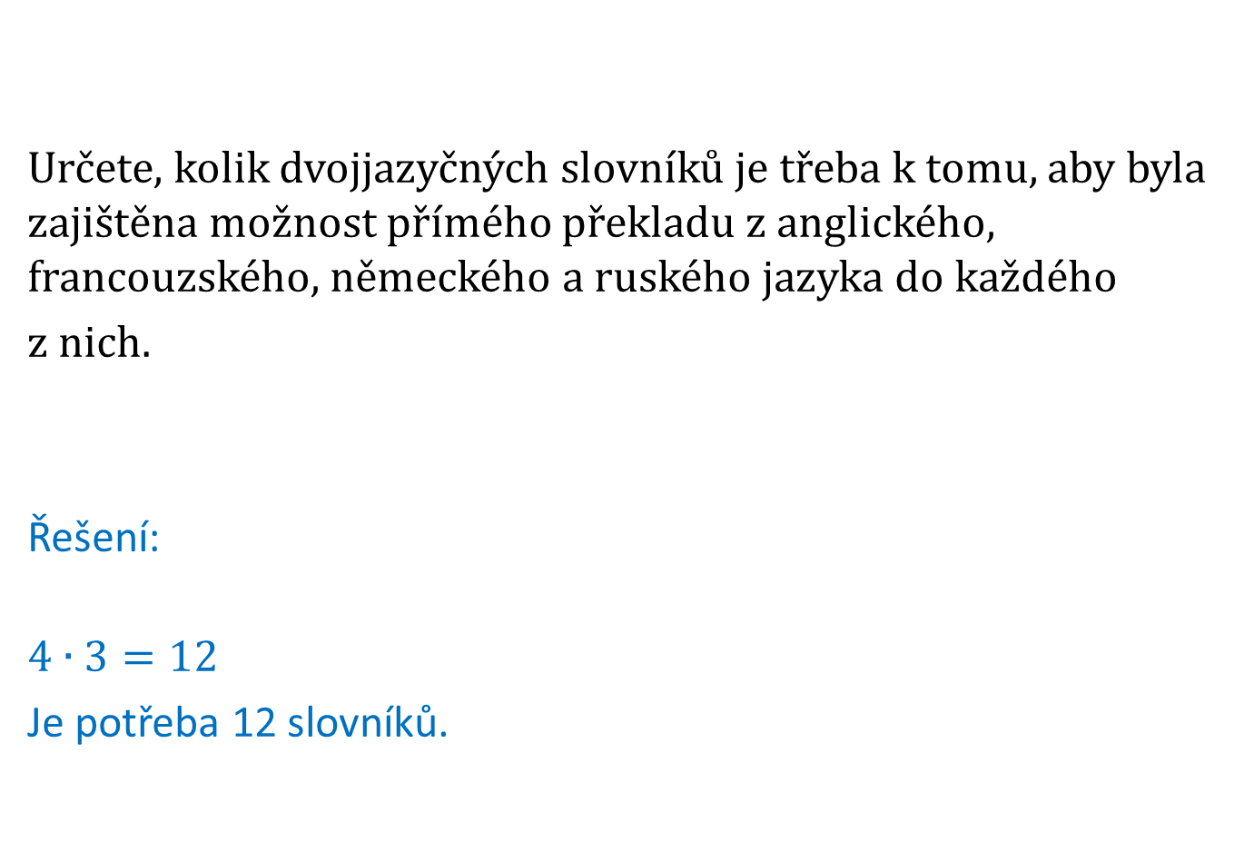
Určete, kolik dvojjazyčných slovníků je třeba k tomu, aby byla zajištěna možnost přímého překladu z anglického, francouzského, německého a ruského jazyka do každého
z nich.
Řešení:
$$4∙3=12$$
Je potřeba 12 slovníků.
?

Slide 14

Určete číslo x, aby platil vztah:
$$\left(\begin{matrix}15 \\ x\end{matrix}\right)+\left(\begin{matrix}15 \\ x+1\end{matrix}\right)=\left(\begin{matrix}16 \\ 12\end{matrix}\right)$$
Řešení:
Podle pravidla o sčítání kombinačních čísel musí platit
$$x+1=12$$
pak: $x=11$
?

Slide 15

Vypočtěte:
$$\left(2^{2}\right)!+2∙{\left(1!\right)}^{2}=$$
Řešení:
$$\left(2^{2}\right)!+2∙{\left(1!\right)}^{2}=4!+2∙1=24+2=26$$
?

Slide 16

Dosaďte $n=2$ a určete hodnotu výrazu:
$$\left(\begin{matrix}8 \\ n\end{matrix}\right)−\left(\begin{matrix}4n \\ 0\end{matrix}\right)=$$
Řešení:
$$\left(\begin{matrix}8 \\ 2\end{matrix}\right)−\left(\begin{matrix}4∙2 \\ 0\end{matrix}\right)=\left(\begin{matrix}8 \\ 2\end{matrix}\right)−\left(\begin{matrix}8 \\ 0\end{matrix}\right)=28−1=27$$
?

Slide 17

Vypočtěte:
$$\left(\begin{matrix}12 \\ 3\end{matrix}\right)+\left(\begin{matrix}5 \\ 4\end{matrix}\right)−\left(\begin{matrix}12 \\ 9\end{matrix}\right)=$$
Řešení:
$$\left(\begin{matrix}12 \\ 3\end{matrix}\right)+\left(\begin{matrix}5 \\ 4\end{matrix}\right)−\left(\begin{matrix}12 \\ 9\end{matrix}\right)=\left(\begin{matrix}12 \\ 9\end{matrix}\right)+5−\left(\begin{matrix}12 \\ 9\end{matrix}\right)=5$$
?

Slide 18

Vypočtěte:
$$\left(\begin{matrix}6 \\ 2\end{matrix}\right)=$$
Řešení:
$$\left(\begin{matrix}6 \\ 2\end{matrix}\right)=\frac{6!}{2!∙4!}=\frac{6∙5∙4!}{2∙4!}=15$$
?

Slide 19

Vypočtěte:
$$\left(\begin{matrix}5 \\ 2\end{matrix}\right)+\left(\begin{matrix}5 \\ 3\end{matrix}\right)+\left(\begin{matrix}6 \\ 2\end{matrix}\right)+2∙\left(\begin{matrix}7 \\ 7\end{matrix}\right)=$$
Řešení:
$$\left(\begin{matrix}5 \\ 2\end{matrix}\right)+\left(\begin{matrix}5 \\ 3\end{matrix}\right)+\left(\begin{matrix}6 \\ 2\end{matrix}\right)+2∙\left(\begin{matrix}7 \\ 7\end{matrix}\right)=\left(\begin{matrix}6 \\ 3\end{matrix}\right)+\left(\begin{matrix}6 \\ 2\end{matrix}\right)+2∙\left(\begin{matrix}7 \\ 7\end{matrix}\right)==\left(\begin{matrix}7 \\ 3\end{matrix}\right)+2∙\left(\begin{matrix}7 \\ 7\end{matrix}\right)=35+2∙1=37$$
?

Slide 20

Určete nejvyšší možnou hodnotu x tak, aby platilo:
$$\left(\begin{matrix}3 \\ x\end{matrix}\right)+\left(\begin{matrix}4 \\ 3\end{matrix}\right)=5$$
Řešení:
$\left(\begin{matrix}3 \\ x\end{matrix}\right)+\left(\begin{matrix}4 \\ 3\end{matrix}\right)=5$ => $\left(\begin{matrix}3 \\ x\end{matrix}\right)+4=5$
$\left(\begin{matrix}3 \\ x\end{matrix}\right)=1$ pak x = 3
?

Slide 21

Vypočtěte:
$$\left(\begin{matrix}2 \\ 1\end{matrix}\right)=$$
Řešení:
$$\left(\begin{matrix}2 \\ 1\end{matrix}\right)=\frac{2!}{1!∙1!}=2$$
?

Slide 22

Vypočtěte:
$$\left(\begin{matrix}7 \\ 3\end{matrix}\right)=$$
Řešení:
$$\left(\begin{matrix}7 \\ 3\end{matrix}\right)=\frac{7!}{3!∙4!}=\frac{7∙6∙5}{3∙2}=35$$
?

Slide 23

Vypočtěte:
$$4!=$$
Řešení:
$$4!=4∙3∙2∙1=24$$
?

Slide 24

Do výrazu $2∙\left(\begin{matrix}x \\ 4\end{matrix}\right)$ dosaďte $x=5$ a vypočtěte.
Řešení:
$$2∙\left(\begin{matrix}5 \\ 4\end{matrix}\right)=2∙5=10$$
?

Slide 25
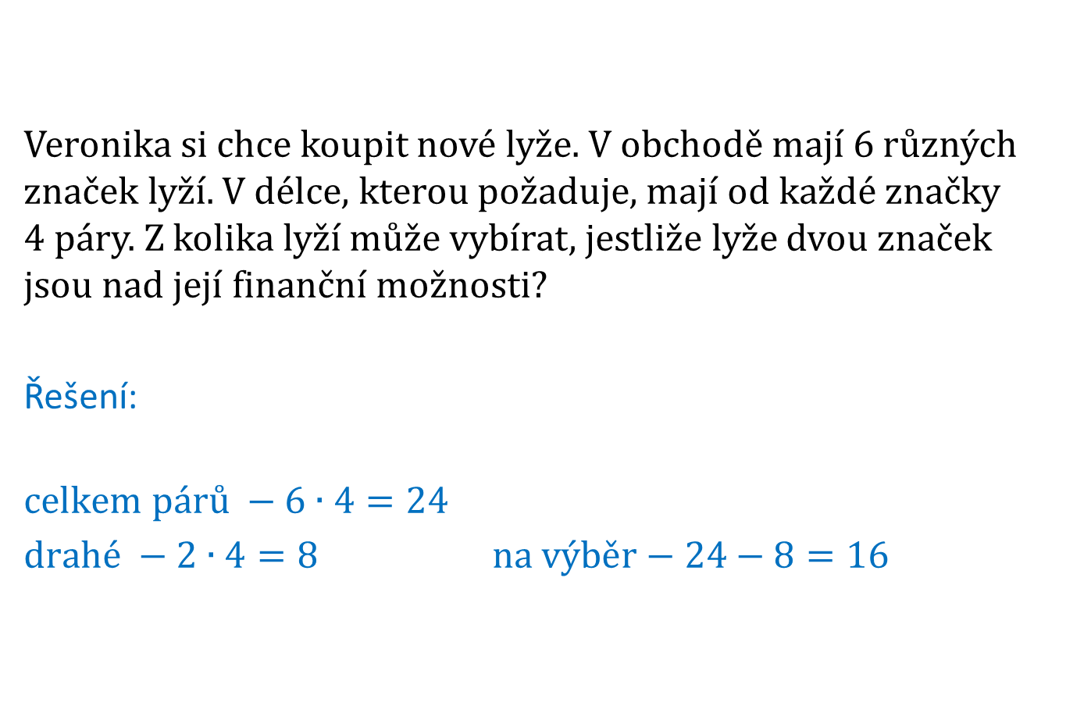
Veronika si chce koupit nové lyže. V obchodě mají 6 různých značek lyží. V délce, kterou požaduje, mají od každé značky
4 páry. Z kolika lyží může vybírat, jestliže lyže dvou značek jsou nad její finanční možnosti?
Řešení:
$$celkem párů −6∙4=24$$
$drahé −2∙4=8$ $na výběr−24−8=16$
?

Slide 26

Vypočtěte:
$$\left(\begin{matrix}12 \\ 1\end{matrix}\right)+\left(\begin{matrix}15 \\ 0\end{matrix}\right)+\left(\begin{matrix}15 \\ 14\end{matrix}\right)=$$
Řešení:
$$\left(\begin{matrix}12 \\ 1\end{matrix}\right)+\left(\begin{matrix}15 \\ 0\end{matrix}\right)+\left(\begin{matrix}15 \\ 14\end{matrix}\right)=12+1+15=28$$
?

Slide 27

Vypočtěte:
$$\frac{8!−7!}{7!+6!+5!}=$$
Řešení:
$$\frac{8!−7!}{7!+6!+5!}=\frac{8∙7!−7!}{7∙6∙5!+6∙5!+5!}=\frac{7!∙\left(8−1\right)}{5!∙\left(42+6+1\right)}==\frac{7∙7!}{5!∙49}=\frac{7!}{5!∙7}=\frac{7∙6∙5!}{7∙5!}=6$$
?

Slide 28

Vypočtěte:
$$\left(\begin{matrix}5 \\ 5\end{matrix}\right)+\left(\begin{matrix}6 \\ 5\end{matrix}\right)=$$
Řešení:
$$\left(\begin{matrix}5 \\ 5\end{matrix}\right)+\left(\begin{matrix}6 \\ 5\end{matrix}\right)=1+6=7$$
?

Slide 29

Vypočtěte:
$$\left(\begin{matrix}8 \\ 4\end{matrix}\right)−\left[\left(\begin{matrix}7 \\ 2\end{matrix}\right)+\left(\begin{matrix}10 \\ 10\end{matrix}\right)\right]=$$
Řešení:
$$\left(\begin{matrix}8 \\ 4\end{matrix}\right)−\left[\left(\begin{matrix}7 \\ 2\end{matrix}\right)+\left(\begin{matrix}10 \\ 10\end{matrix}\right)\right]=\frac{8!}{4!∙4!}−\left(\frac{7!}{2!∙5!}+1\right)==\frac{8∙7∙6∙5}{4∙3∙2}−\left(\frac{7∙6}{2}+1\right)=70−22=48$$
?

Slide 30
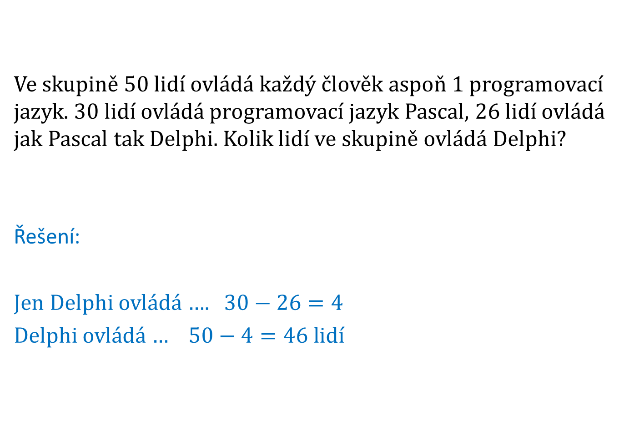
Ve skupině 50 lidí ovládá každý člověk aspoň 1 programovací jazyk. 30 lidí ovládá programovací jazyk Pascal, 26 lidí ovládá jak Pascal tak Delphi. Kolik lidí ve skupině ovládá Delphi?
Řešení:
Jen Delphi ovládá …. $30−26=4$
Delphi ovládá … $50−4=46 lidí$
?

Slide 31

Vypočtěte:
$$2∙\left(2∙2\right)!−2∙2!=$$
Řešení:
$$2∙\left(2∙2\right)!−2∙2!=2∙4!−2∙2=2∙24−4=48−4=44$$
?

Slide 32

Vypočtěte:
$$\left(\begin{matrix}7 \\ 4\end{matrix}\right)+\left(\begin{matrix}7 \\ 3\end{matrix}\right)−\left(\begin{matrix}8 \\ 2\end{matrix}\right)=$$
Řešení:
$$\left(\begin{matrix}7 \\ 4\end{matrix}\right)+\left(\begin{matrix}7 \\ 3\end{matrix}\right)−\left(\begin{matrix}8 \\ 2\end{matrix}\right)=\frac{7!}{4!∙3!}+\frac{7!}{3!∙4!}−\frac{8!}{2!∙6!}==\frac{7∙6∙5}{3∙2}+\frac{7∙6∙5}{3∙2}−\frac{8∙7}{2}=35+35−28=42$$
?

Slide 33

Vypočtěte:
$${\left(3!\right)}^{2}−2!=$$
Řešení:
$${\left(3!\right)}^{2}−2!={\left(3∙2\right)}^{2}−2=36−2=34$$
?

Slide 34

Vypočtěte:
$$4!−0!=$$
Řešení:
$$4!−0!=4∙3∙2−1=24−1=23$$
?

Slide 35

Vypočtěte:
$$3∙\left(\begin{matrix}4 \\ 2\end{matrix}\right)−\left(\begin{matrix}4 \\ 0\end{matrix}\right)=$$
Řešení:
$$3∙\left(\begin{matrix}4 \\ 2\end{matrix}\right)−\left(\begin{matrix}4 \\ 0\end{matrix}\right)=3∙\frac{4!}{2!∙2!}−1=3∙\frac{4∙3}{2}−1=3∙6−1=17$$
?

Slide 36

Vypočtěte:
$$\frac{30!}{28!+29!}=$$
Řešení:
$$\frac{30!}{28!+29!}=\frac{30!}{28!+29∙28!}=\frac{30!}{28!∙\left(1+29\right)}=\frac{30∙29∙28!}{28!∙30}==29$$
?

Slide 37

Vypočtěte:
$$\left(\begin{matrix}7 \\ 2\end{matrix}\right)+\left(\begin{matrix}5 \\ 2\end{matrix}\right)=$$
Řešení:
$$\left(\begin{matrix}7 \\ 2\end{matrix}\right)+\left(\begin{matrix}5 \\ 2\end{matrix}\right)=\frac{7!}{2!∙5!}+\frac{5!}{2!∙3!}=\frac{7∙6}{2}+\frac{5∙4}{2}=21+10=31$$
?

Slide 38
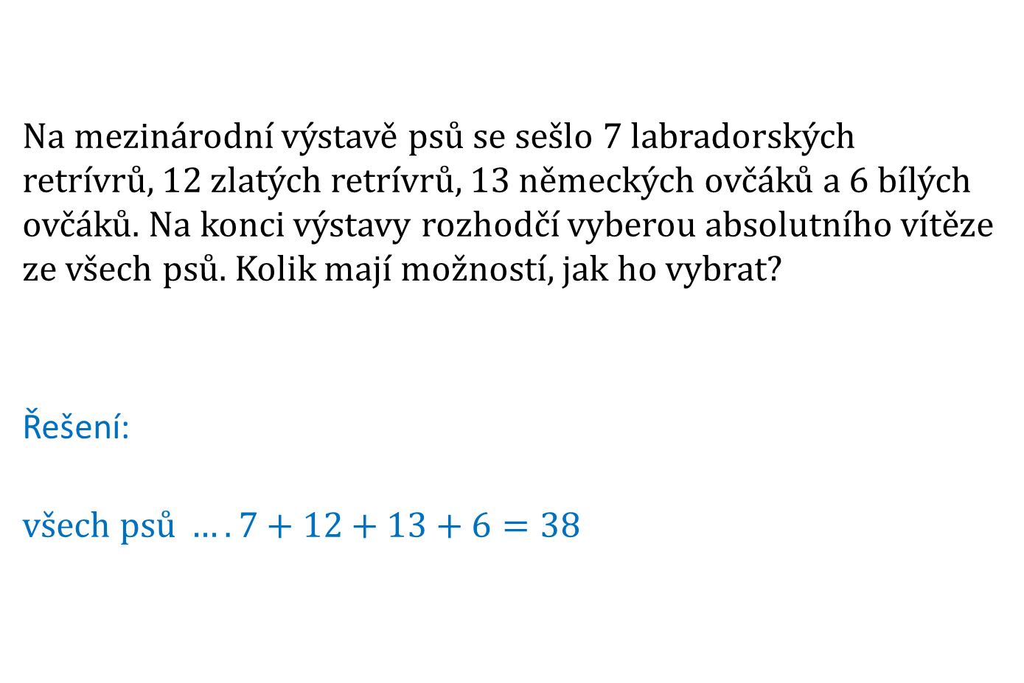
Na mezinárodní výstavě psů se sešlo 7 labradorských retrívrů, 12 zlatých retrívrů, 13 německých ovčáků a 6 bílých ovčáků. Na konci výstavy rozhodčí vyberou absolutního vítěze ze všech psů. Kolik mají možností, jak ho vybrat?
Řešení:
$$všech psů …. 7+12+13+6=38$$
?

Slide 39

Vypočtěte:
$$\left(\begin{matrix}7 \\ 2\end{matrix}\right)−\left(\begin{matrix}3 \\ 1\end{matrix}\right)+\left(\begin{matrix}6 \\ 2\end{matrix}\right)=$$
Řešení:
$$\left(\begin{matrix}7 \\ 2\end{matrix}\right)−\left(\begin{matrix}3 \\ 1\end{matrix}\right)+\left(\begin{matrix}6 \\ 2\end{matrix}\right)=\frac{7!}{2!∙5!}−3+\frac{6!}{2!∙4!}=\frac{7∙6}{2}−3+\frac{6∙5}{2}=$$
$$=21−3+15=33$$
?

Slide 40
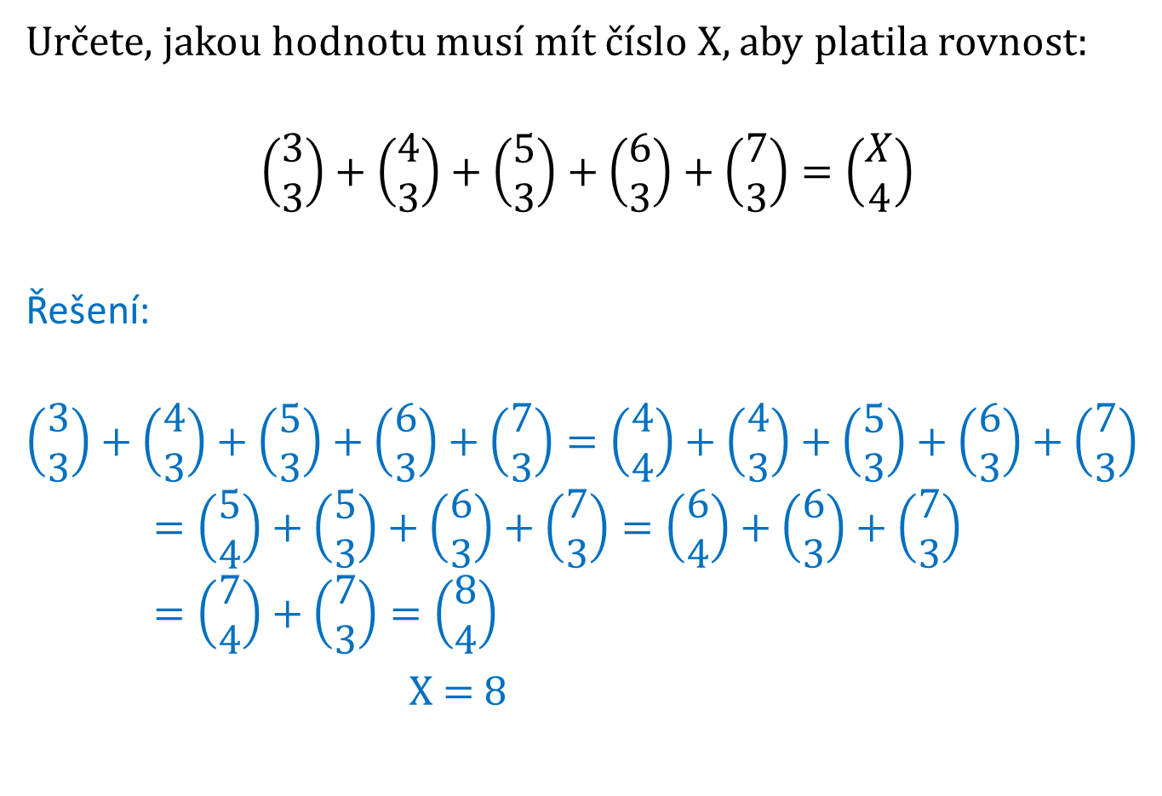
Určete, jakou hodnotu musí mít číslo X, aby platila rovnost:
$$\left(\begin{matrix}3 \\ 3\end{matrix}\right)+\left(\begin{matrix}4 \\ 3\end{matrix}\right)+\left(\begin{matrix}5 \\ 3\end{matrix}\right)+\left(\begin{matrix}6 \\ 3\end{matrix}\right)+\left(\begin{matrix}7 \\ 3\end{matrix}\right)=\left(\begin{matrix}X \\ 4\end{matrix}\right)$$
Řešení:
$$\left(\begin{matrix}3 \\ 3\end{matrix}\right)+\left(\begin{matrix}4 \\ 3\end{matrix}\right)+\left(\begin{matrix}5 \\ 3\end{matrix}\right)+\left(\begin{matrix}6 \\ 3\end{matrix}\right)+\left(\begin{matrix}7 \\ 3\end{matrix}\right)=\left(\begin{matrix}4 \\ 4\end{matrix}\right)+\left(\begin{matrix}4 \\ 3\end{matrix}\right)+\left(\begin{matrix}5 \\ 3\end{matrix}\right)+\left(\begin{matrix}6 \\ 3\end{matrix}\right)+\left(\begin{matrix}7 \\ 3\end{matrix}\right)=\left(\begin{matrix}5 \\ 4\end{matrix}\right)+\left(\begin{matrix}5 \\ 3\end{matrix}\right)+\left(\begin{matrix}6 \\ 3\end{matrix}\right)+\left(\begin{matrix}7 \\ 3\end{matrix}\right)=\left(\begin{matrix}6 \\ 4\end{matrix}\right)+\left(\begin{matrix}6 \\ 3\end{matrix}\right)+\left(\begin{matrix}7 \\ 3\end{matrix}\right)=\left(\begin{matrix}7 \\ 4\end{matrix}\right)+\left(\begin{matrix}7 \\ 3\end{matrix}\right)=\left(\begin{matrix}8 \\ 4\end{matrix}\right)$$
X = 8
?

Slide 41

Vypočtěte:
$$\left(\begin{matrix}2 \\ 0\end{matrix}\right)+\left(\begin{matrix}3 \\ 1\end{matrix}\right)+\left(\begin{matrix}4 \\ 2\end{matrix}\right)+\left(\begin{matrix}5 \\ 3\end{matrix}\right)=$$
Řešení:
$$\left(\begin{matrix}2 \\ 0\end{matrix}\right)+\left(\begin{matrix}3 \\ 1\end{matrix}\right)+\left(\begin{matrix}4 \\ 2\end{matrix}\right)+\left(\begin{matrix}5 \\ 3\end{matrix}\right)=1+3+\frac{4!}{2!∙2!}+\frac{5!}{3!∙2!}==4+\frac{4∙3}{2}+\frac{5∙4}{2}=4+6+10=20$$
?

Slide 42

Vypočtěte:
$$\left(\begin{matrix}7 \\ 5\end{matrix}\right)=$$
Řešení:
$$\left(\begin{matrix}7 \\ 5\end{matrix}\right)=\frac{7!}{5!∙2!}=\frac{7∙6}{2}=21$$
?

Slide 43

Jakou hodnotu má pro $n=5$ výraz $\left(\begin{matrix}n−1 \\ n−3\end{matrix}\right)+\left(\begin{matrix}n−2 \\ n−4\end{matrix}\right)$ ?
Řešení:
$$\left(\begin{matrix}5−1 \\ 5−3\end{matrix}\right)+\left(\begin{matrix}5−2 \\ 5−4\end{matrix}\right)=\left(\begin{matrix}4 \\ 2\end{matrix}\right)+\left(\begin{matrix}3 \\ 1\end{matrix}\right)=\frac{4!}{2!∙2!}+3=\frac{4∙3}{2}+3=9$$
?

Slide 44

Vypočtěte:
$$\left(2^{2}\right)!−2!=$$
Řešení:
$$\left(2^{2}\right)!−2!=4!−2=24−2=22$$
?

Slide 45

Vypočtěte:
$$\frac{6!}{4!}=$$
Řešení:
$$\frac{6!}{4!}=\frac{6∙5∙4!}{4!}=30$$
?

Slide 46

Vypočtěte:
$$\frac{\left(\begin{matrix}9 \\ 4\end{matrix}\right)}{\left(\begin{matrix}6 \\ 1\end{matrix}\right)+\left(\begin{matrix}7 \\ 7\end{matrix}\right)}=$$
Řešení:
$$\frac{\left(\begin{matrix}9 \\ 4\end{matrix}\right)}{\left(\begin{matrix}6 \\ 1\end{matrix}\right)+\left(\begin{matrix}7 \\ 7\end{matrix}\right)}=\frac{\frac{9!}{4!∙5!}}{6+1}=\frac{\frac{9∙8∙7∙6}{4∙3∙2}}{7}=\frac{126}{7}=18$$
?

Slide 47

Vypočtěte:
$$2∙2!+\left(2^{2}\right)!+{\left(2!\right)}^{2}=$$
Řešení:
$$2∙2!+\left(2^{2}\right)!+{\left(2!\right)}^{2}=2∙2+4!+2^{2}=4+24+4=32$$
?

Slide 48
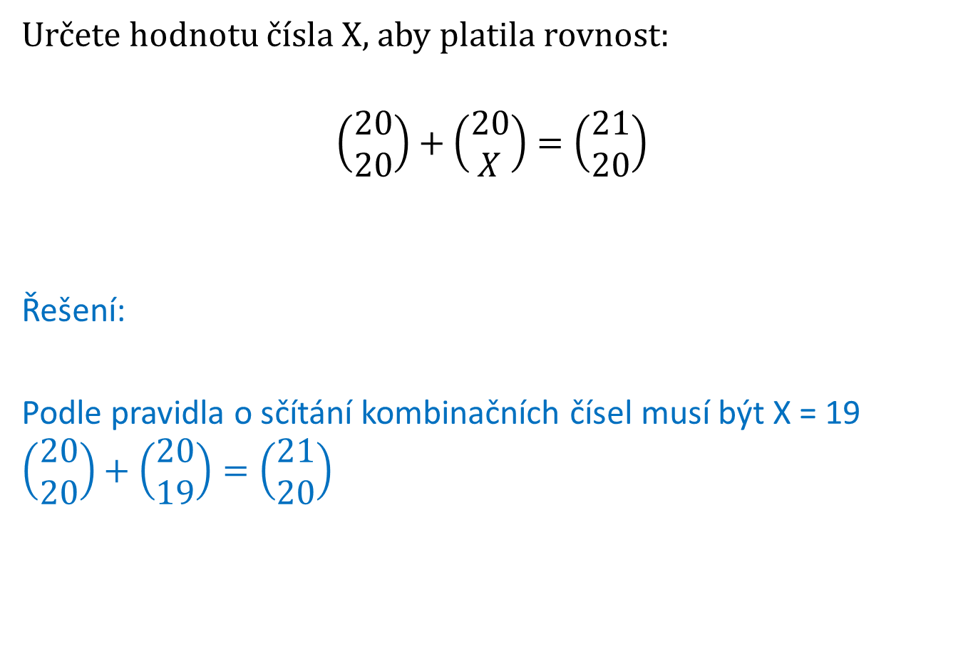
Určete hodnotu čísla X, aby platila rovnost:
$$\left(\begin{matrix}20 \\ 20\end{matrix}\right)+\left(\begin{matrix}20 \\ X\end{matrix}\right)=\left(\begin{matrix}21 \\ 20\end{matrix}\right)$$
Řešení:
Podle pravidla o sčítání kombinačních čísel musí být X = 19
$$\left(\begin{matrix}20 \\ 20\end{matrix}\right)+\left(\begin{matrix}20 \\ 19\end{matrix}\right)=\left(\begin{matrix}21 \\ 20\end{matrix}\right)$$
?

Slide 49

Vypočtěte:
$$\left(\begin{matrix}10 \\ 2\end{matrix}\right)−\left(\begin{matrix}4 \\ 2\end{matrix}\right)=$$
Řešení:
$$\left(\begin{matrix}10 \\ 2\end{matrix}\right)−\left(\begin{matrix}4 \\ 2\end{matrix}\right)=\frac{10!}{2!∙8!}−\frac{4!}{2!∙2!}=\frac{10∙9}{2}−\frac{4∙3}{2}=45−6=39$$
?

Slide 50

Vypočtěte:
$${\left(\begin{matrix}4 \\ 2\end{matrix}\right)}^{2}+{\left(\begin{matrix}3 \\ 2\end{matrix}\right)}^{2}=$$
Řešení:
$${\left(\begin{matrix}4 \\ 2\end{matrix}\right)}^{2}+{\left(\begin{matrix}3 \\ 2\end{matrix}\right)}^{2}={\left(\frac{4!}{2!∙2!}\right)}^{2}+3^{2}={\left(\frac{4∙3}{2}\right)}^{2}+9=36+9=45$$
?

Slide 51

Jaké nejmenší přirozené číslo A můžeme použít, aby kombinační číslo $\left(\begin{matrix}A \\ 47\end{matrix}\right)$ mělo smysl?
Řešení:
Musí platit $n≥k,$ proto $A≥47$
?

Slide 52

Vypočtěte:
$$0!+\frac{6!}{5!}∙3!+3!=$$
Řešení:
$$0!+\frac{6!}{5!}∙3!+3!=1+6∙6+6=43$$
?

Slide 53
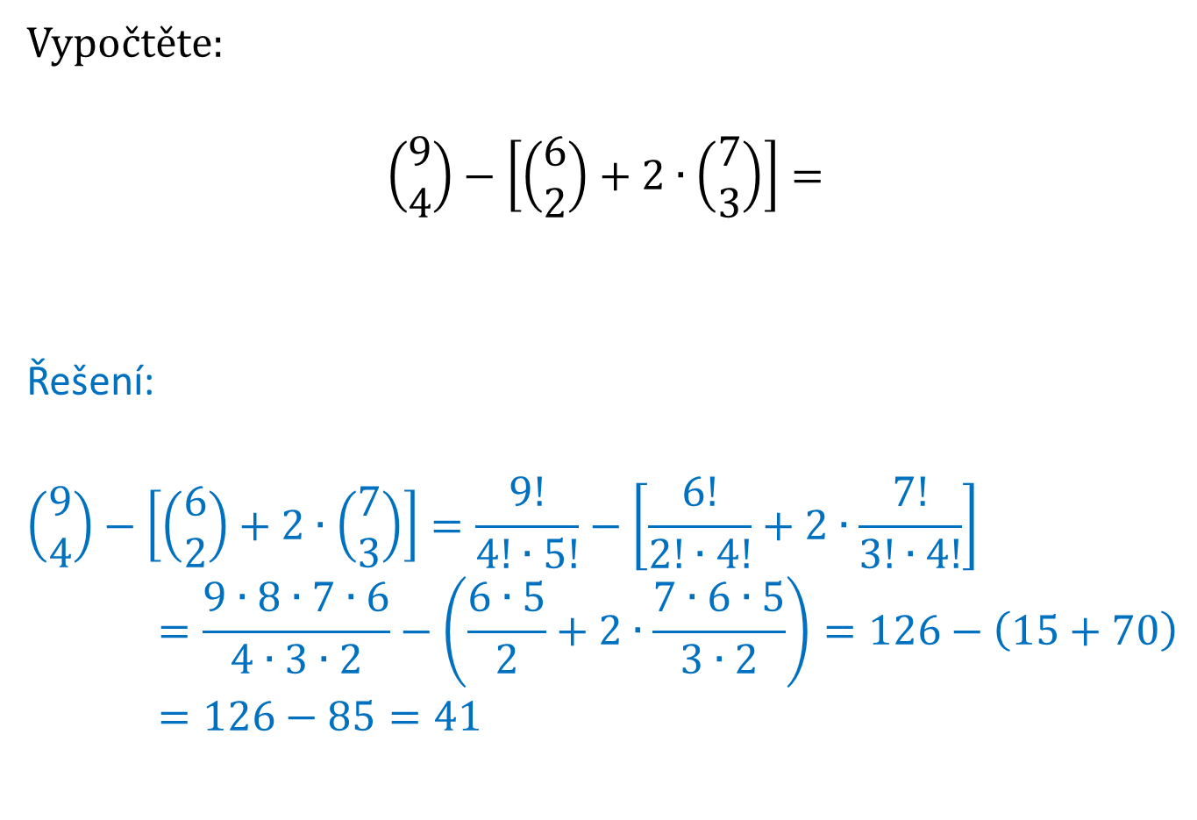
Vypočtěte:
$$\left(\begin{matrix}9 \\ 4\end{matrix}\right)−\left[\left(\begin{matrix}6 \\ 2\end{matrix}\right)+2∙\left(\begin{matrix}7 \\ 3\end{matrix}\right)\right]=$$
Řešení:
$$\left(\begin{matrix}9 \\ 4\end{matrix}\right)−\left[\left(\begin{matrix}6 \\ 2\end{matrix}\right)+2∙\left(\begin{matrix}7 \\ 3\end{matrix}\right)\right]=\frac{9!}{4!∙5!}−\left[\frac{6!}{2!∙4!}+2∙\frac{7!}{3!∙4!}\right]=\frac{9∙8∙7∙6}{4∙3∙2}−\left(\frac{6∙5}{2}+2∙\frac{7∙6∙5}{3∙2}\right)=126−\left(15+70\right)=126−85=41$$
?

Slide 54

Vypočtěte:
$$3∙\left(\begin{matrix}6 \\ 2\end{matrix}\right)−5∙\left(\begin{matrix}7 \\ 0\end{matrix}\right)=$$
Řešení:
$$3∙\left(\begin{matrix}6 \\ 2\end{matrix}\right)−5∙\left(\begin{matrix}7 \\ 0\end{matrix}\right)=3∙\frac{6!}{2!∙4!}−5∙1=3∙\frac{6∙5}{2}−5=3∙15−5=45−5=40$$
?

Slide 55
Použité zdroje:
CALDA, Emil a DUPAČ, Václav. Matematika pro gymnázia: Kombinatorika, pravděpodobnost, statistika. 4. vyd. Praha: Prometheus, 2005. ISBN 978-80-7196-147-5.
PETÁKOVÁ, Jindra. Příprava k maturitě a k příjímacím zkouškám na vysoké školy. Praha: Prometheus, 1998. ISBN 80-7196-099-3

